Slide 1
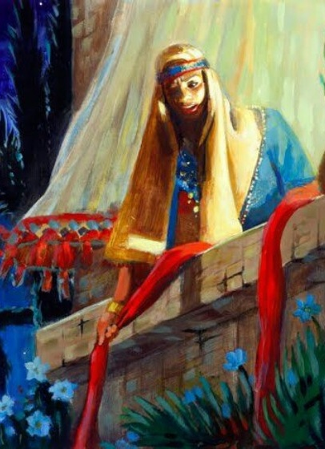
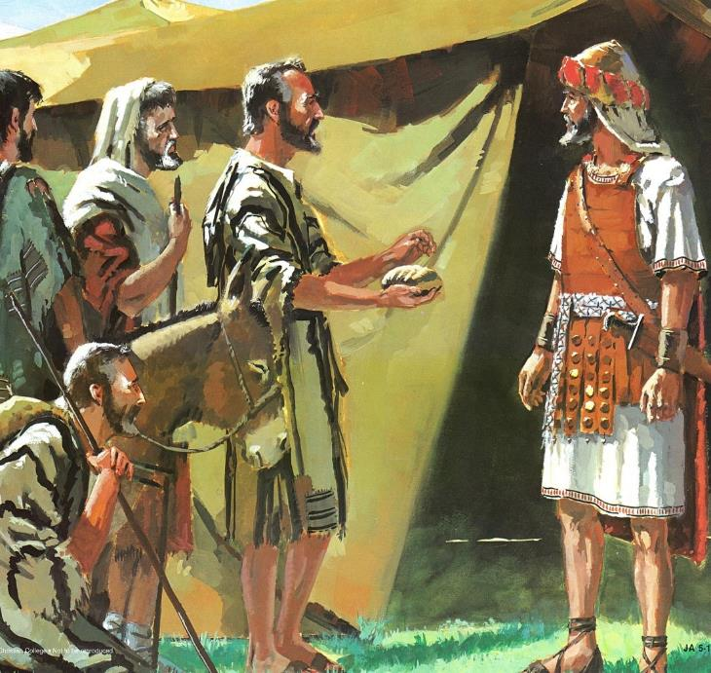
NAGULAT NG BIYAYA
Aralin 2 para sa ika-11 ng Oktubre, 2025

Slide 2

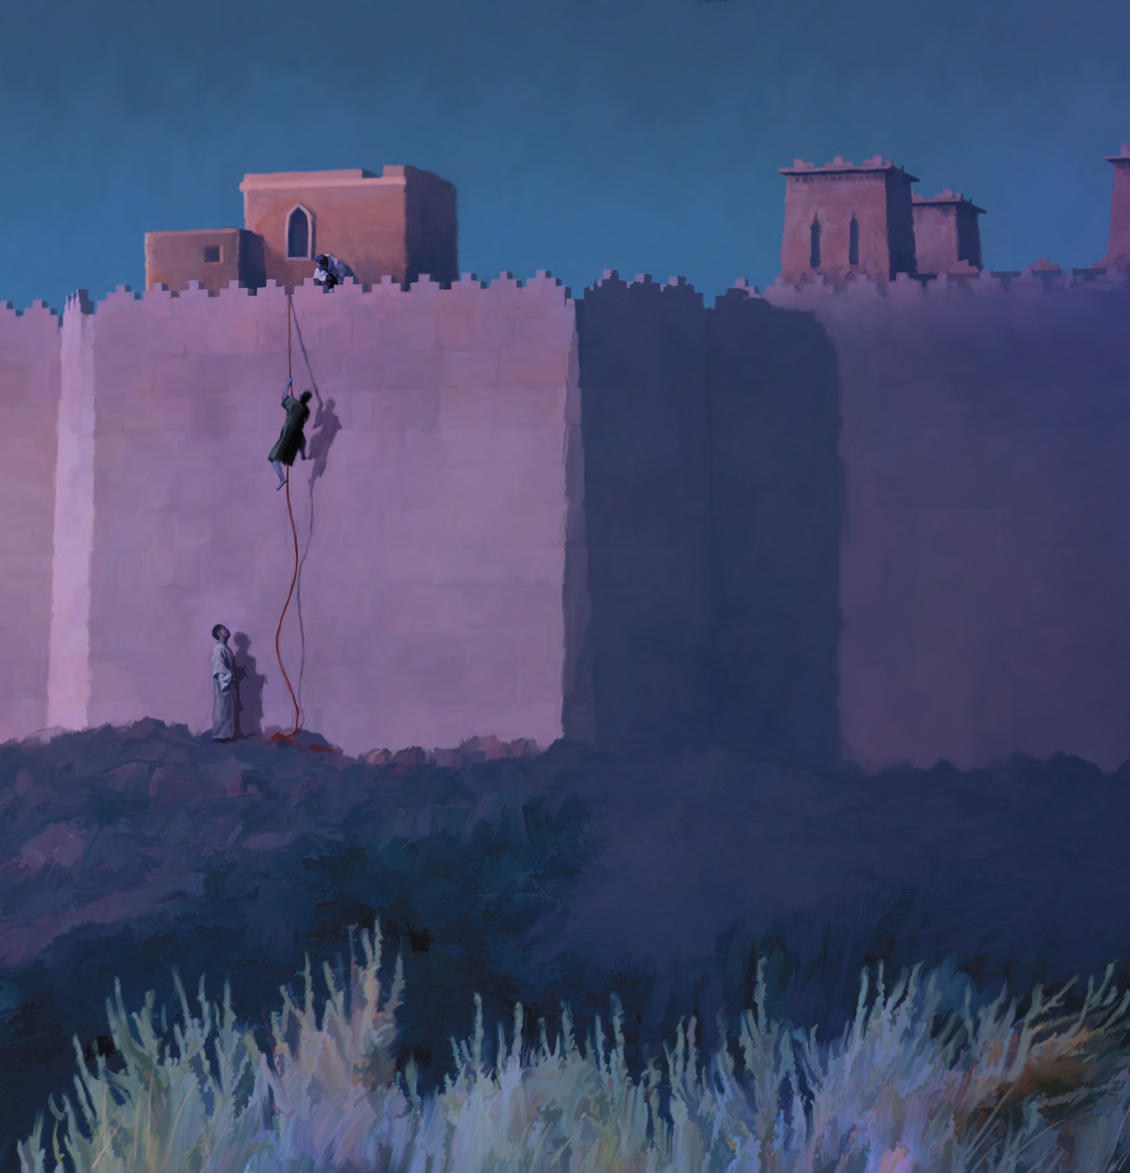
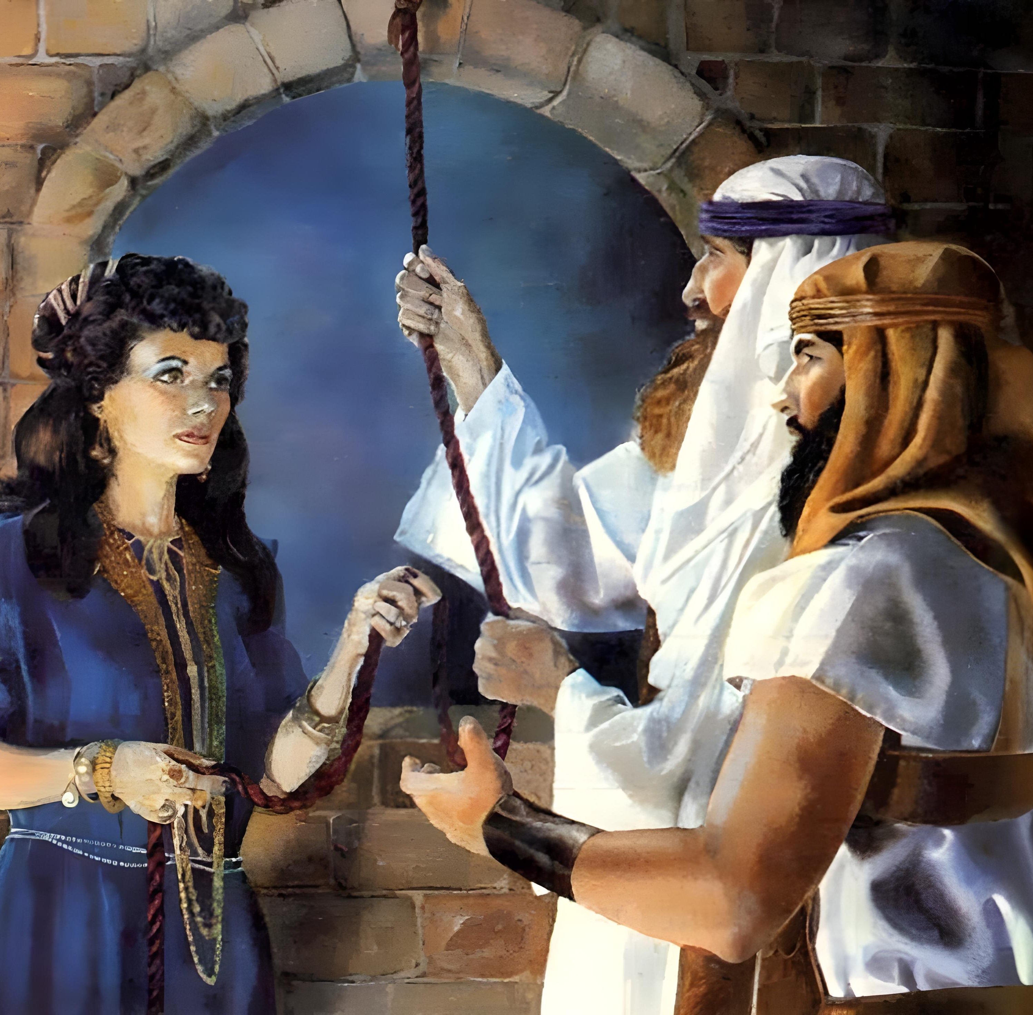
“Sa pananampalataya'y hindi napahamak na kasama ng mga manunuway, ang patutot na si Rahab, na tumanggap na payapa sa mga tiktik”
(Hebreo 11:31)

Slide 3

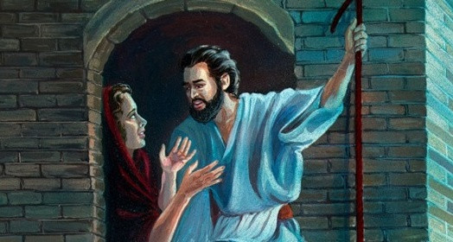
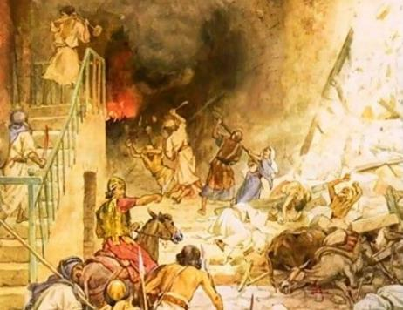



Lumampas ang mga Canaaneo sa mga hangganan ng biyaya. Sa ganung kadahilanan, ang utos sa Israel ay: pumasok, patayin silang lahat, at kunin ang kanilang ari-arian.
Gayunpaman, meron paring mga tao sa Canaan na hindi lumampas sa hangganang iyon. Lahat na gustong tumanggap ng biyayang nais ipaabot ng Dios ay naligtas sa kapahamakan.
Biyaya para sa bayan ng Israel (Josue 2:1, 22-24):
  Pangalawang Pagkakataon
Biyaya para kay Rahab (Josue 2:2-21):
  Pananampalataya ng buto ng mustasa
  Ang tipang pinaabot kay Rahab
Biyaya para sa mga taga-Gibeon (Josue 9):
  Mapanlinlang na mga kinatawan
  Pagpapala at sumpa

Slide 4
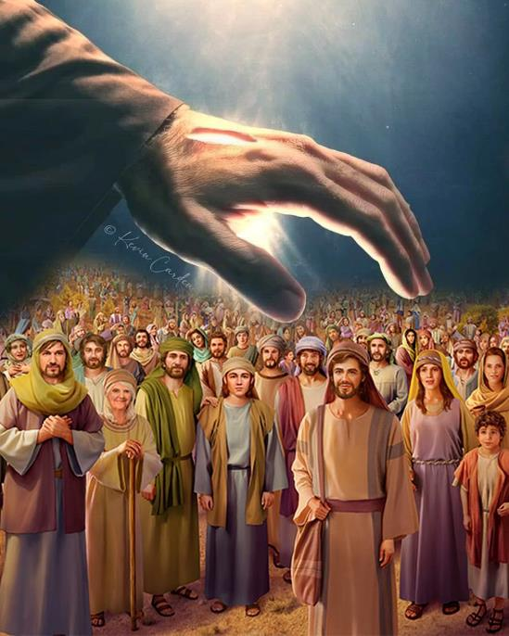
BIYAYA PARA SA BAYAN NG ISRAEL
(JOSUE 2:1, 22-24)

Slide 5


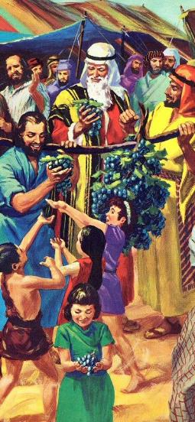
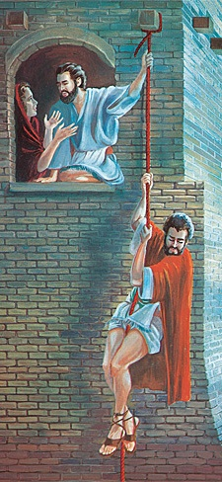
PANGALAWANG PAGKAKATAON
“At si Josue na anak ni Nun ay nagsugong lihim mula sa Sittim ng dalawang lalake na pinakatiktik, na sinasabi, Yumaon kayo na inyong kilalanin ang lupain, at ang Jerico’ ” (Josue 2:1a)
Nang ipinadala ni Moises ang mga espiya upang sumiyasat sa Canaan, tumangging pumasok ang mga tao. Matapos nag 40 taon, nagpadala ng bagong mga espiya, na may ibang resulta.
Nagpadala ng mga espiya
Sa publiko (12 espiya)
Sekreto (2 espiya)
Ginawa ng mga espiya
40 araw ng pagsusuri
3 araw ng pagtatago
Ulat ng mga espiya
Pinahina nila ang loob ng bayan
Pinasigla nila si Josue
Bagaman matindi ang kabiguan ng bagong henerasyon sa panunukso ni Balaam, binigyan sila ng Dios ng pangalawang pagkakataon (Num. 25:1-3, 31:16; Josh. 2:1).
Sa pagkakataong ito ay walang mga sanga ng ubas, walang prutas ng luapin. Tanging kwento ng pananampalataya (kay Rahab), na nagpasigla sa Israel upang angkinin ang Lupang Pangako.

Slide 6
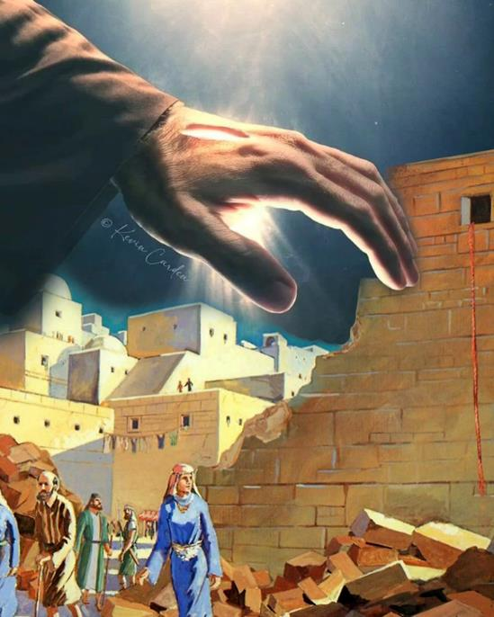
BIYAYA PARA KAY RAHAB
(JOSUE 2:2-21)

Slide 7

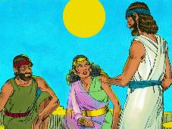
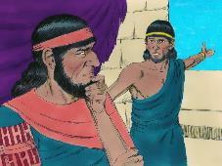
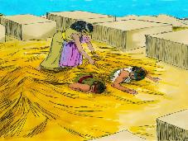
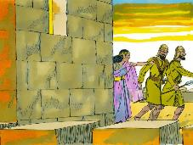
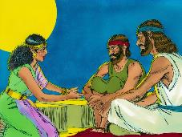
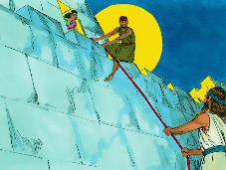
ANG PANANAMPALATAYA NG BUTO NG MUSTASA
“Sa pananampalataya'y hindi napahamak na kasama ng mga manunuway, ang patutot na si Rahab, na tumanggap na payapa sa mga tiktik” (Hebreo 11:31)
Saan nakabase ang pananampalataya ni Rahab (Jos. 2:9-11)?
Pansining binabanggit ni Rahab ang pangyayaring alam ng lahat, gaya ng pagtawid sa Dagat na Pula. Ngunit habang takot ang iba sa Dios ng mga Hebreo, pinili n’yang manganlong sa kanyang mga pakpak (Josh. 2:12-13).
Bakit, kung naniniwala sya sa Dios, ay nagsinungaling sya upang matulungan ang mga espiya?
Ang baguhan nyang pananampalataya ay hindi nagpapakita ng lubos na pag-unawa sa kalooban ng Dios. Ginawa nya ang pinakamaganda nyang magawa para matulungan ang mga espiya at maligtas sya at kanyang pamilya. Sa huli na darating ang kaalaman.
Punuri sya ng Biblia sa desisyon na kanyang ginawa; sa pag-unawa nya sa paraan ng Dios; at sa pagtustos ng konkretong mga gawa sa kanyang mga salita (Santiago 2:25).
Si Rahab ay halimbawa ng angyayari sa sinumang taga-Jerico na sumuko sa Dios.

Slide 8

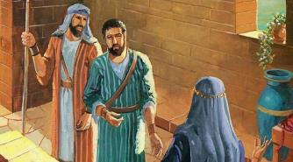
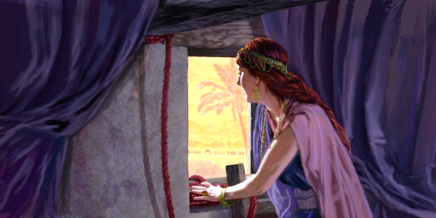
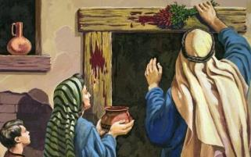
ANG TIPANG PINAABOT KAY RAHAB
“At mangyayari, na sinomang lalabas sa mga pintuan ng iyong bahay sa lansangan, ay mabububo sa kaniyang ulo ang kaniyang dugo at hindi namin magiging kasalanan: at sinomang kasama mo sa bahay ay mahuhulog sa aming ulo ang dugo niya, kung may magbuhat sa kaniya ng kamay” (Josue 2:19)
Israel sa Paglampas
Kailangan nilang pahiran ang mga poste ng dugo
(Ex. 12:7)
Kung umalis sila sa bahay ay mamamatay sila (Ex. 12:13)
Rahab sa Jerico
Kailangan nyang maglagay ng pulang tali sa kanyang bintana (Josh. 2:18)
Kung umalis sya sa bahay ay mamamatay sya
(Josh. 2:19)
Hindi matututulan ang katwiran ni Rahab: naging mabuti ako [hesed] at iniligtas kayo; ngayon ay maging mabuti at iligtas ako at aking mga kamag-anak (Josh. 2:12-13).
Bagaman hindi niya ito napapansin, hinihiling ni Rahab na ituring sya ng Israel gaya ng pagturing ng Dios sa Israel, iyon ay, may kabutihan [hesed] (Dt. 7:12).
Hiniling ng mga espiya kay Rahab na gawin ang parehong ginawa nila sa pagtakas sa kamatayan sa Ehipto. Sa ganitong paraan, napabilang sya sa tipan ng Dios sa Israel.

Slide 9
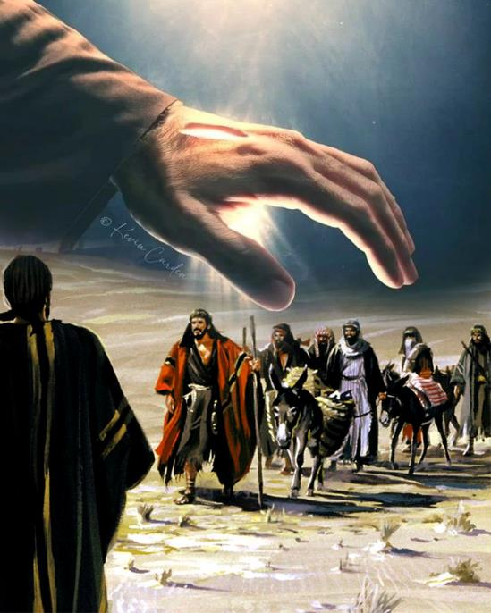
BIYAYA PARA SA MGA TAGA GIBEON
(JOSUE 9)

Slide 10


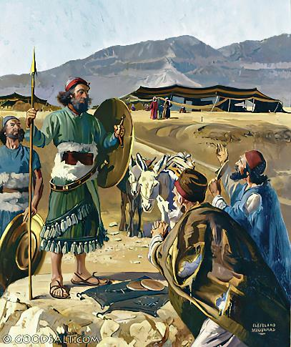
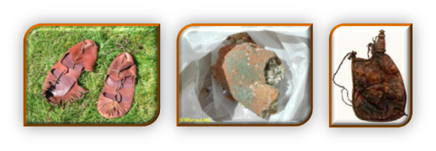
MAPANLINLANG NA MGA KINATAWAN
“At sila'y nagsiparoon kay Josue sa kampamento sa Gilgal, at nangagsabi sa kaniya at sa mga lalake ng Israel, Kami ay mula sa malayong lupain: ngayon nga'y makipagtipan kayo sa amin’ ” (Josue 9:6)
Pansinin ang pagkakapareho at pagkakaiba sa pagitan ni Rahab at mga taga-Gibeon:
Elemento ng pananampalataya | Rahab | Mga taga-Gibeon
Basihan | Pakikinig (2:10) | Pakikinig (9:3)
Kahulugan | Pagsisinungaling (2:4-5) | Pagsisinungaling (9:4)
Hangarin | Mailigtas (2:13) | Mailigtas (9:24)
Agarang Resulta | Kaligtasan (6:23) | Kaligtasan (9:26)
Pangmatagalang Resulta | Buong pagkamamamayan (6:25) | Pagkaalipin (9:27)
Nagsinungaling ng kusa si Rahab upang maligtas ang mga espiya. Gayunpaman, sadyang nagsinungaling ang mga taga-Gibeon, na may hangaring mandaya, sa pangtutuso (Genesis 3:1a). Dagdag pa dito, nabigo ang mga lider ng Israel sa hindi pagkonsulta sa Dios(Josh. 9:14).
Nagpasok ito sa kanila sa mahirap na sitwasyon: wasakin ang mga taga- Gibeon, o igalang ang panata (Josh. 9:18).

Slide 11

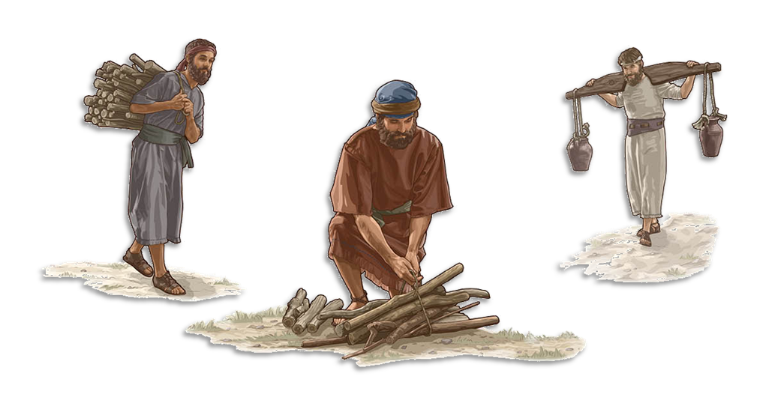
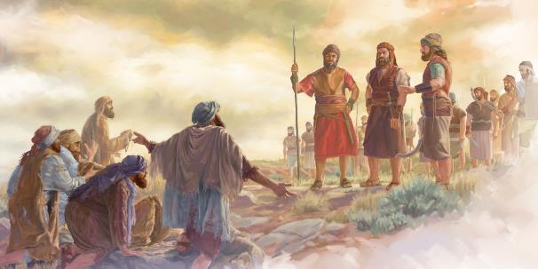
PAGPAPALA AT SUMPA
“Ngayon nga'y sumpain kayo, at hindi mawawalan sa inyo kailan man ng mga alipin, ng mamumutol ng kahoy at gayon din ng mananalok ng tubig sa bahay ng aking Dios” (Josue 9:23)
Ang pagliligtas sa mga taga Gibeon ay direktang pagsuway sa utos ng Dios (Deut. 7:1-2). Ang pagsira naman sa panata gaya ng ibinigay nila ay itinuturing na kasalanan (Josh. 9:19; Ps. 15:4b). Paano inayos ang sitwasyong iyon?
Naligtas ang kanilang buhay, ngunit isinumpa sila (Josh. 9:20-23). Ang sumpa ay maging alipin sila mula sa bawat henerasyon. Ito ay naglagay sa kanila sa malapit na ugnayan sa bayan ng Dios, kung saan hindi sila naihiwalay (Neh. 7:6, 25).
Dagdag pa doon, sa pagiging taga igib at tagaputol ng kahoy para sa bahay ng Dios ay nadala sa kanila na palaging lumapit sa Dios. Sa biyaya ng Dios, ang sumpa ay naging pagpapala. “wala akong kasayahan sa kamatayan ng masama; kundi ang masama ay humiwalay sa kaniyang lakad at mabuhay” (Eze. 33:11).

Slide 12

“Kailangang angkinin ng mga anak ng Israel ang lahat na teritoryo na itinalaga sa kanila ng Dios. Ang mga bansang tumanggi sa pagsamba at paglilingkod sa tunay na Dios ay aalisin. Ngunit hangad ng Dios na sa pamamagitan ng pagpapahayag ng Kanyang karakter sa Israel ay mapapalapit sa Kanya ang mga tao. Ang paanyaya ng ebanghelyo ay dapat maibigay sa buong mundo. […] Lahat na, gaya ni Rahab na Canaaneo, at ni Ruth na Moabita, na mula sa pagsamba sa diosdiosan ay lumipat sa pagsamba sa tunay na Dios, ay makikiisa sa Kanyang piniling bayan.”
EGW (Christ’s Object Lessons, p. 290)

